Slide 1
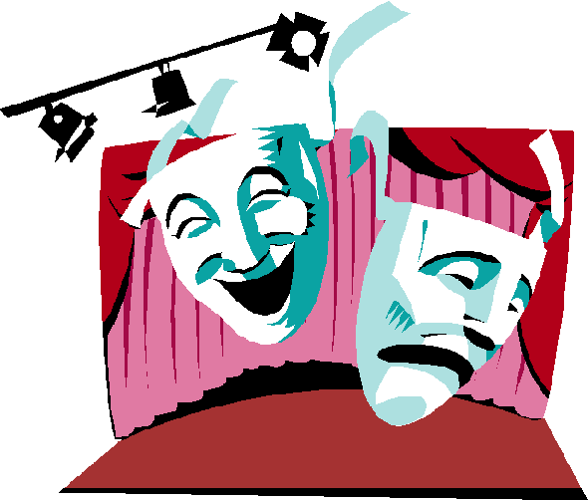
Театр

Slide 2
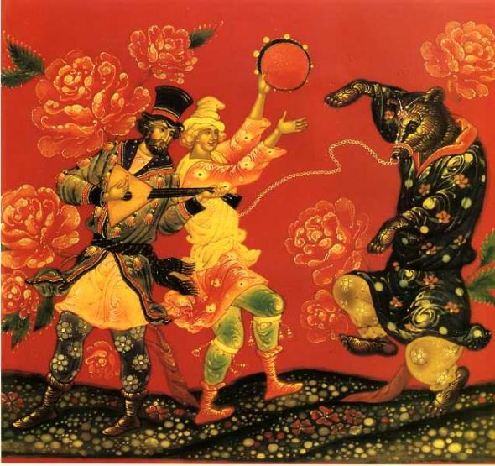
Русский театр зародился в глубокой древности в народном творчестве — обряды, праздники. Со временем обряды потеряли свое магическое значение и превратились в игры-представления.

Slide 3
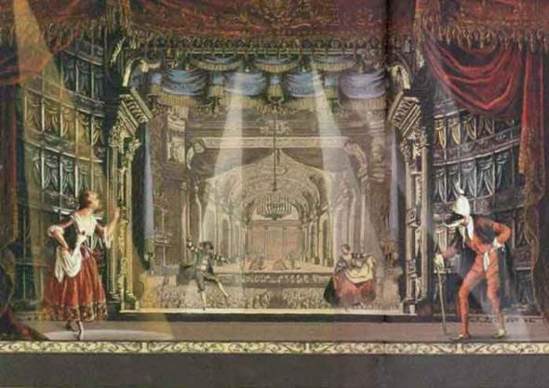
По-настоящему театр появился в 17 веке — это были придворный и школьный театры. Школьный театр появился при Славяно-греко-латинской академии. Пьесы писались преподавателями и ставились учащимися по праздникам.

Slide 4
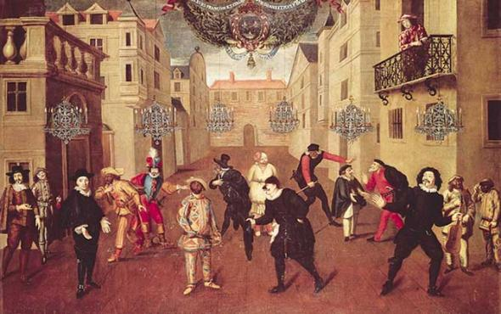
Театральное дело, заглохшее с кончиной Алексея Михайловича, было возобновлено Петром I.

Slide 5
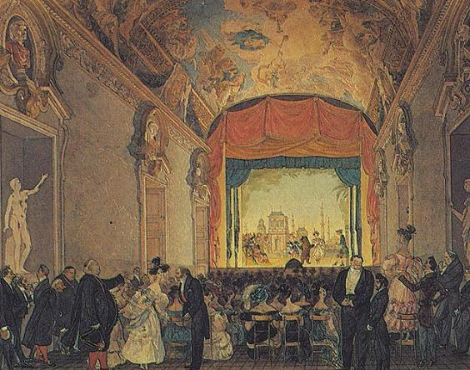
Екатерина II придавала театру высокое воспитательно-образовательное значение. Но на самом деле театр оставался благонравным развлечением, в котором балеты, оперы и драматические представления играли совершенно одинаковую роль.

Slide 6
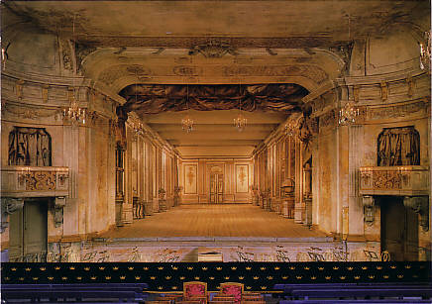
При Екатерине II славились частные театры Румянцева, Волконского; у гр. Шереметева было целых четыре театра.

Slide 7
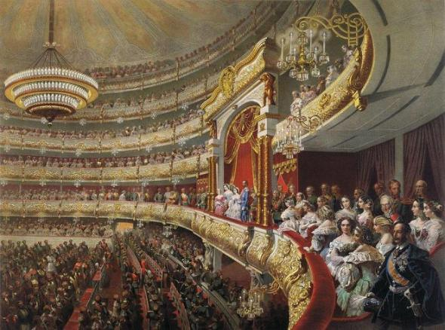
Несмотря на то, что директором первого русского национального театра основанного в 1756 г. стал А. П. Сумароков, ведущую роль в нем сыграл выдающийся театральный деятель Федор Григорьевич Волков.

Slide 8
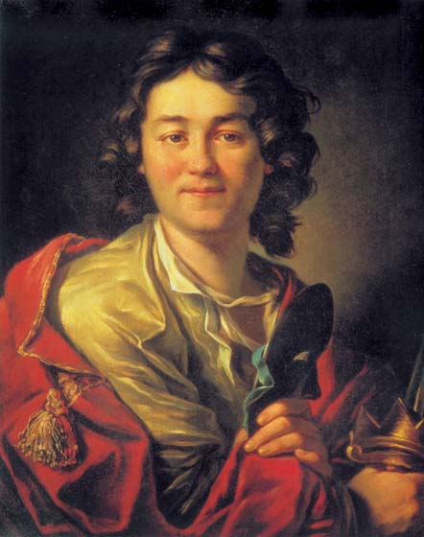
Слух о спектаклях в Ярославле дошел и до столицы. За Фёдором Волковым закрепилось имя отца русского театра, данное ему
И. В. Белинским.

Slide 9
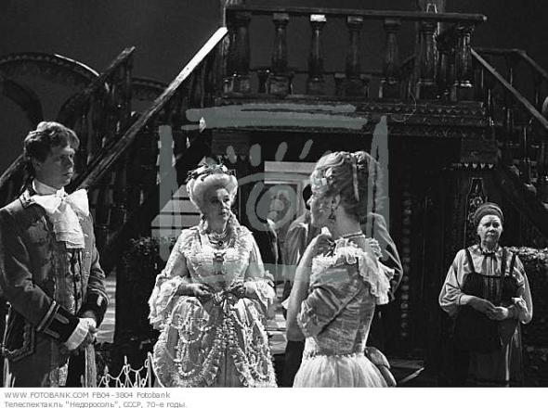
Вершиной развития драматургии и театра в XVIII в. стала комедия Д. И. Фонвизина «Недоросль».
Здесь впервые остро и смело говорилось о пагубном влиянии крепостного права на все стороны жизни.

Slide 10
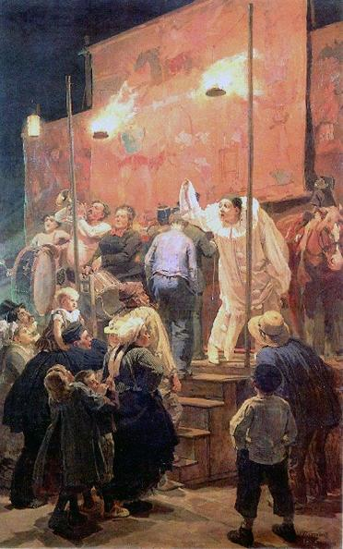
Во второй половине XIX в. в истории русского театра наступает новая эпоха — на сцене
появляются пьесы великого русского драматурга А. Н. Островского. Драматургия Островского — это целый театр,
и в этом театре выросла плеяда талантливейших актеров, прославивших русское театральное искусство.

Slide 11
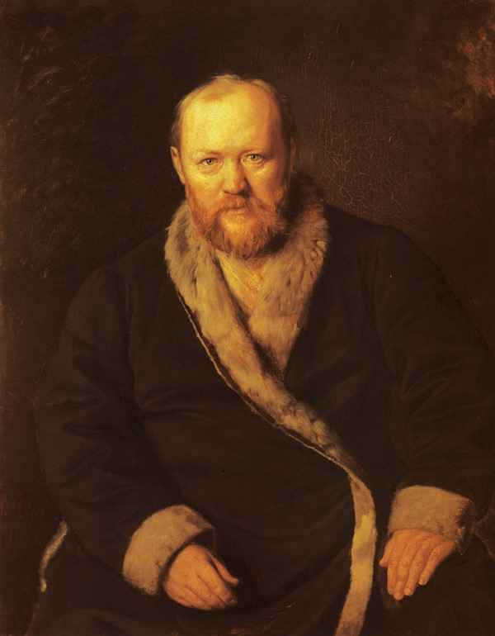
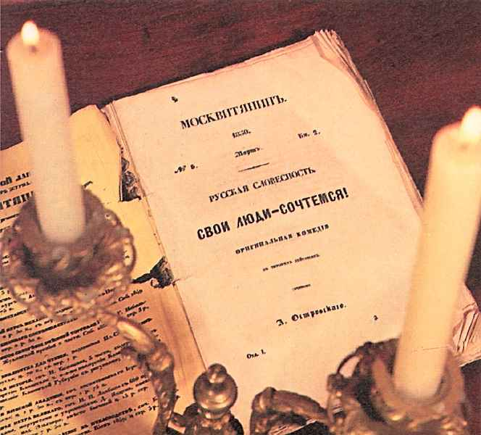
А.Н. Островский

Slide 12
Поднимается занавес,
Начинается тайное действо,
Чудо без чудес, а вернее чудо среди бела дня!

